Slide 1

Nútímastærðfræði
9. KAFLI: MÆLINGAR Í METRAKERFINU

Slide 2
9.1 Metrakerfið (1 af 2)
Námsmarkmið:
Þekkja mælieiningar metrakerfisins og notkun þeirra.
Raða sex algengum forskeytum metrakerfisins.
Umreikna milli sams konar mælieininga.

Slide 3
9.1 Metrakerfið (2 af 2)
Hvort sem þú ert á ferðalagi, bakar, fylgist með alþjóðlegum íþróttaviðburði, vinnur með vélbúnað eða notar vísindatæki er mikilvægt að skilja metrakerfið, eða alþjóðlega einingakerfið (SI). Metrakerfið er tugakerfi mælieininga sem notar metra, lítra og grömm til að mæla lengd, rúmtak og massa. Það er notað í öllum löndum heims nema þremur, þar á meðal Bandaríkjunum.

Slide 4
9.1 Mælieiningar metrakerfisins
Mælieiningar veita sameiginlega staðla sem tryggja sambærilegar niðurstöður óháð því hvar eða hvenær hlutur eða efni er mælt. Fjarlægð má til dæmis mæla í fetum, metrum eða mílum. Þyngd má gefa upp í pundum eða grömmum. Rúmmál eða rúmtak má mæla í gallonum eða lítrum. Til að skilja metrakerfið er nauðsynlegt að þekkja innbyrðis tengsl mælieininga þess:
  Mælieining fjarlægðar í metrakerfinu er metri (m). Hæð einstaklings mætti skrá sem 1,8 metra (1,8 m). Metri er örlítið lengri en yard (3 fet), en sentímetri er aðeins styttri en hálf tomma.
  Mælieining flatarmáls í metrakerfinu er fermetri (m2). Flatarmál knattspyrnuvallar í fullri stærð er 7.140 fermetrar (7.140 m2).
  Grunneining rúmmáls í metrakerfinu er rúmmetri (m3). Lítrinn (L) er hins vegar mælieining rúmtaks og er notaður til að lýsa rúmmáli vökva. Gosdrykkir eru oft seldir í 2 lítra (2 L) flöskum.
  Grammið (g) er mælieining massa í metrakerfinu en er almennt notað til að gefa upp þyngd. Bréfaklemma vegur
  um það bil 1 gramm (1 g).
  Mælieining hitastigs í metrakerfinu er gráður á Celsíus (°C). Á hlýjum sumardegi gæti hitastigið verið 24 °C.

Slide 5
DÆMI – Rétt grunneining valin
Hvaða grunneining væri notuð fyrir eftirfarandi?
vatnsmagn í sundlaug
lengd rafmagnsvírs
þyngd eins skammts af jarðhnetum
Rúmmál vökva er yfirleitt gefið upp í lítrum (L).
Lengd er mæld í metrum (m).
Þyngd er almennt gefin upp í grömmum (g).

Slide 6
9.1 Forskeyti metrakerfisins
Forskeyti | kíló– | hektó– | deka– | grunneining | desí– | sentí– | millí–
Tákn | k | h | da |  | d | c | m
Stærðargráða | 10³ | 10² | 10¹ | 10⁰ eða 1 | 10⁻¹ | 10⁻² | 10⁻³

Slide 7
DÆMI – Mælieiningum raðað eftir stærð
Raðið mælieiningunum frá þeirri minnstu til þeirrar stærstu: sentímetri, millímetri, desímetri
Af forskeytum metrakerfisins sést að röðin frá minnstu einingu til þeirrar stærstu er millí-, sentí-, desí-. Röð eininganna er því millímetri, sentímetri, desímetri.

Slide 8
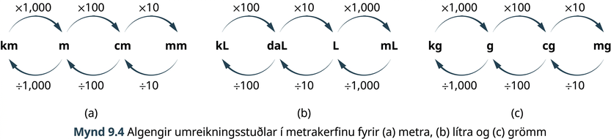
9.1 Umreikningur mælieininga í metrakerfinu
A umreikningsstuðull er notaður til að umreikna minni mælieiningar í stærri mælieiningar og öfugt. Þetta er tala sem með margföldun eða deilingu breytir einni mælieiningu í aðra með sömu grunneiningu. Í metrakerfinu tengjast þessir umreikningsstuðlar veldum af 10.

Slide 9
DÆMI – Metrakerfiseiningar fjarlægðar umreiknaðar með margföldun
Slökkvistöðin er 13,45 km frá bókasafninu. Hversu margir metrar eru frá slökkvistöðinni að bókasafninu?
Þegar stærri einingu er breytt í minni einingu skal margfalda. Umreikningsstuðullinn úr kílómetrum í grunneininguna metra er 1.000.
13.45 × 1,000 = 13,450
Bókasafnið er því 13.450 metra frá slökkvistöðinni.

Slide 10
9.2 Flatarmál mælt (1 af 2)
Námsmarkmið:
Meta hvaða flatarmálsgildi eru raunhæf við hagnýtar aðstæður.
Umreikna flatarmálseiningar.
Leysa hagnýt verkefni um flatarmál.

Slide 11
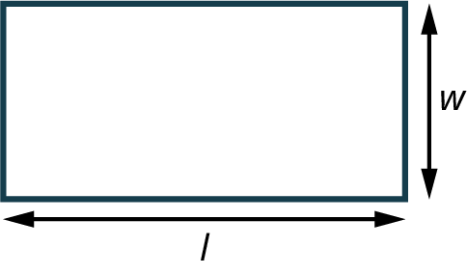
9.2 Flatarmál mælt (2 af 2)
Flatarmál er mælikvarði á stærð flatar. Útreikningur flatarmáls skiptir máli við mörg dagleg verk. Þegar málning er keypt þarf til dæmis að vita hve margar ferningseiningar af fletinum á að mála til að ákvarða hve mikla málningu þarf að kaupa.
Ferningseiningar sýna að tvær mælistærðir í sömu einingu hafa verið margfaldaðar saman. Flatarmál rétthyrnings fæst til dæmis með því að margfalda lengd hans og breidd og er niðurstaðan gefin í ferningseiningum: 1 cm × 1cm = 1 cm².
Formúlan til að reikna flatarmál fer eftir lögun flatarins. Hér verður aðeins fjallað um flatarmál rétthyrndra hluta. Grunnformúlan fyrir flatarmál þeirra er:
Flatarmál = lengd (𝑙) × breidd (𝑤); eða 𝐴 = 𝑙 × 𝑤

Slide 12
9.2 Tengsl metrískra flatarmálseininga
Einingar | Tengsl | Umreikningsstuðull
Km² í m² | Km × km = km² 1 km = 1.000 m 1,000 m × 1,000 m = 1,000,000 m² | 1 km² = 1,000,000 m²
m² í cm² | m × m = m² 1 m = 100 cm 100 cm × 100 cm = 10.000 cm² | 1 m² = 10.000 cm²
cm² í mm² | cm × cm = cm² 1 cm = 10 mm 10 mm × 10 mm = 100 mm² | 1 cm² = 100 mm²

Slide 13
DÆMI – Val á raunhæfri flatarmálseiningu
Hvaða mælieining hentar best til að lýsa flatarmáli pappírsblaðs: km², cm², eða mm²?
Í bandaríska mælikerfinu eru lengd og breidd pappírs yfirleitt mældar í tommum. Í metrakerfinu eru sentimetrar notaðir fyrir stærðir sem venjulega eru gefnar upp í tommum.
Fersentimetrar eru því heppilegasta mælieiningin fyrir flatarmál pappírsblaðs. Ferkílómetrar eru of stór eining en fermillímetrar of lítil.

Slide 14
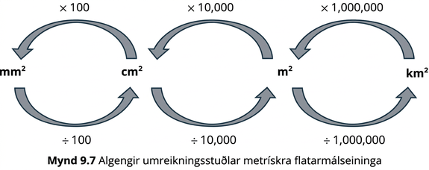
9.2 Algengir umreikningsstuðlar metrískra flatarmálseininga

Slide 15
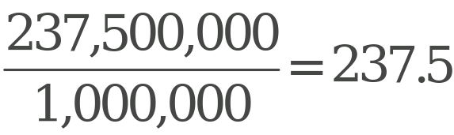
DÆMI – Samanburður heiltalna á talnalínu
Lóð er 237.500.000 m² að flatarmáli. Hvert er flatarmálið í ferkílómetrum?
Deilið til að breyta minni metrískri flatarmálseiningu í stærri metríska flatarmálseiningu.
Til að breyta m² í km² skal deila flatarmálsgildinu með 1.000.000.
•
Flatarmál lóðarinnar er því 237,5 km².

Slide 16
9.3 Rúmmál mælt (1 af 2)
Meta hvaða rúmmálsgildi eru raunhæf við hagnýtar aðstæður.
Umreikna milli sambærilegra rúmmálseininga.
Umreikna milli mismunandi einingagilda.
Leysa hagnýt verkefni um rúmmál.

Slide 17
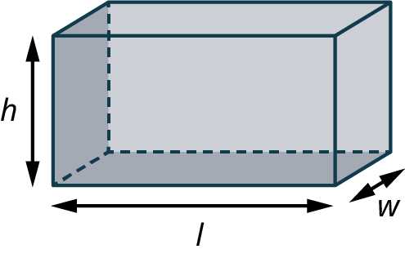
9.3 Rúmmál mælt (2 af 2)
Rúmmál mælir það rými sem þrívíðir hlutir afmarka eða taka. Þegar sportjeppi er keyptur gæti til dæmis verið gagnlegt að bera saman hve margar rúmeiningar af farangri sem sportjeppinn rúmar.
Rúmeiningar gefa til kynna að þrjár stærðir í sömu einingu hafi verið margfaldaðar saman. Til að finna rúmmál rétthyrnds strendings eru til dæmis lengd, breidd og hæð margfaldaðar saman: 1 cm × 1cm × 1cm = 1 cm³
Formúlan til að reikna rúmmál fer eftir lögun þrívíða hlutarins. Hér fjöllum við aðeins um rétthyrnda strendinga. Grunnformúlan fyrir rúmmál er því:
Rúmmál = lengd (𝑙) × breidd (𝑤) × hæð (ℎ); eða 𝑉 = 𝑙𝑤ℎ

Slide 18
9.3 Tengsl rúmeininga í metrakerfinu
Einingar | Tengsl | Umreikningsstuðull
Km³ í m³ | Km × km × km = km³ 1 km = 1.000 m 1,000 m × 1,000 m × 1,000 m = 1,000,000,000 m³ | 1 km³ = 1,000,000,000 m³
m³ í dm³ | m × m × m = m³ 1 m = 10 dm 10 dm × 10 dm × 10 dm = 1.000 dm³ | 1 m³ = 1.000 dm³
dm³ í cm³ | dm × dm × dm = dm³ 1 dm = 10 cm 10 cm × 10 cm × 10 cm = 1.000.000 cm³ | 1 cm³ = 1.000 dm³
cm³ í mm³ | cm × cm × cm = cm³ 1 cm = 10 mm 10 mm × 10 mm × 10 mm = 1.000 mm³ | 1 cm³ = 1.000 mm³

Slide 19
DÆMI – Umreikningur milli sambærilegra rúmeininga með margföldun (1 af 2)
Afi eða amma vill senda barnabarni sínu í háskóla smákökur. Hvert er raunhæft rúmmál kassa fyrir smákökurnar: 3.375 km3, 3.375 m3 eða 3.375 cm3?
Rúmmálið 3.375 km³ jafngildir rétthyrndum strendingi með málin 15 km × 15km × 15km, sem er langtum stærra en hæfilegur sendingarkassi.
Rúmmálið 3.375 m³ jafngildir strendingi með málin 15 m × 15 m × 15 m, sem er einnig of stórt.
Raunhæft rúmmál kassans er 3.375 cm3.

Slide 20
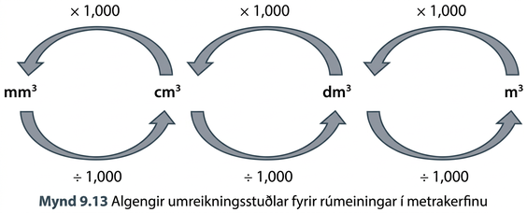
9.3 Umreikningur milli sambærilegra rúmeininga
Umreikna má rúmeiningar á sama hátt og lengdareiningar. Umreikningsstuðullinn, þ.e. talan sem margfaldað eða deilt er með við umreikning úr einni rúmeiningu í aðra, er þó annar en stuðullinn fyrir lengdareiningar í metrakerfinu. Mundu að umreikningsstuðull rúmmáls er veldi af umreikningsstuðli lengdar.

Slide 21
DÆMI – Umreikningur milli sambærilegra rúmeininga með margföldun (2 af 2)
Pennaveski er 1.700 cm að rúmmáli³. Hvert er rúmmálið í rúmmillimetrum?
Notaðu margföldun til að umreikna stærri rúmeiningu metrakerfisins í minni rúmeiningu. Til að umreikna úr cm³ í mm³, margfaldaðu rúmmálið með 1.000.
1,700 × 1,000 = 1,700,000
Rúmmál pennaveskisins er því 1.700.000 mm³.

Slide 22
9.3 Aðrar rúmmálseiningar metrakerfisins
m³ í L | m³ í mL
1 dm³ = 1 L | 1 dm³ = 1.000 mL
1.000 cm³ = 1 L | 1 cm³ = 1 mL
1.000.000 mm³ = 1 L | 1 mm³ = 0,001 mL
Tafla 9.2 Tengsl metrískra rúmmáls- og rúmtakseininga

Slide 23
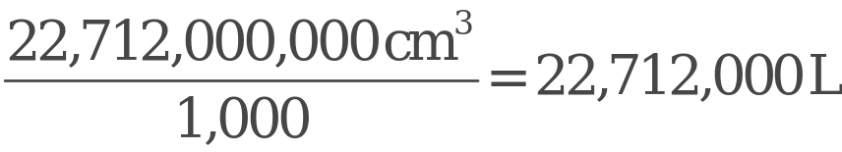
DÆMI – Umreikningur milli ólíkra rúmmálseininga
Geymir í sædýrasafni á staðnum hefur rúmmálið 22.712.000.000 cm³? Hvert er rúmtak geymisins í lítrum?
Deilið til að umreikna rúmsentímetra í lítra. Til að umreikna úr cm³ í L skal deila rúmmálinu í cm³ með 1.000 til að finna samsvarandi rúmmál í lítrum.
•
Geymirinn rúmar því 22.712.000 L af vatni.

Slide 24
9.4 Þyngd mæld (1 af 2)
Námsmarkmið:
Meta hvort þyngdargildi við raunverulegar aðstæður séu raunhæf.
Umreikna milli þyngdareininga.
Leysa hagnýt dæmi um þyngd.

Slide 25
9.4 Þyngd mæld (2 af 2)
Þegar fjallað er um þyngd í metrakerfinu þarf einnig að fjalla um massa. Í vísindum er massi magn efnis í hlut en þyngd sá kraftur sem þyngdaraflið verkar á hlutinn með. Massi hlutar helst óbreyttur óháð staðsetningu hans. Eins hlutir á Jörðinni og Tunglinu hafa sama massa en mismunandi þyngd, því þyngdarkrafturinn er veikari á Tunglinu en á Jörðinni. Hlutir með sama massa vega því minna á Tunglinu en á Jörðinni.
Þar sem ekki er auðvelt að mæla massa er kílógrammið notað sem þyngdareining í daglegu lífi, enda er þyngdaraflið nánast hið sama hvar sem er á Jörðinni.

Slide 26
DÆMI – Val á raunhæfri þyngdareiningu
Hvort er raunhæfara gildi fyrir þyngd nýbura: 3,5 kg eða 3,5 g?
Samkvæmt viðmiðunarþyngdunum vegur barn meira en 3,5 bréfaklemmur. Því er 3,5 kílógrömm raunhæfara gildi fyrir þyngd nýbura.

Slide 27
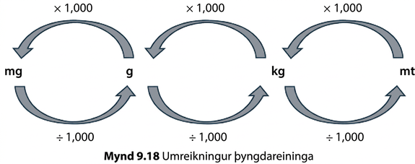
9.4 Umreikningur milli sambærilegra þyngdareininga

Slide 28
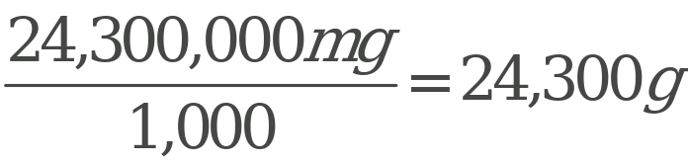
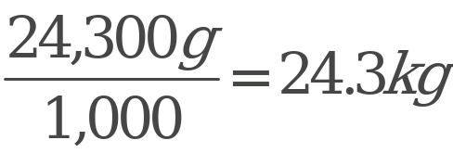
DÆMI – Umreikningur metrískra þyngdareininga með deilingu í mörgum skrefum
Hve mörg kílógrömm eru 24.300.000 milligrömm?
Deilið til að umreikna úr minni metrískri þyngdareiningu í stærri. Til að umreikna milligrömm í kílógrömm skal fyrst deila þyngdinni í milligrömmum með 1.000 og fá þannig grömm. Deilið síðan aftur með 1.000 til að umreikna grömm í kílógrömm.
•
•
Því jafngilda 24.300.000 milligrömm 24,3 kílógrömmum.

Slide 29
9.5 Hitastig mælt (1 af 2)
Námsmarkmið:
Umreikna milli Fahrenheit- og Celsíuskvarða.
Meta hvort hitastig við raunverulegar aðstæður sé raunhæft.
Leysa hagnýt dæmi um hitastig.

Slide 30
9.5 Hitastig mælt (2 af 2)
Þegar þú snertir efni og það virðist heitt eða kalt, hvað segir það þér í raun um efnið? Hitastig er mælikvarði á hve hratt frumeindir og sameindir hreyfast í efni, hvort sem það er loft, eldavélarhella eða ísmoli. Því hraðar sem frumeindirnar og sameindirnar hreyfast, þeim mun hærra er hitastigið.
Í metrakerfinu er hitastig mælt á Celsíuskvarða (°C). Celsíuskvarðinn var skilgreindur þannig að 100 gráður skilja að frostmark vatns, 0 °C, og suðumark þess, 100 °C. Við þessi hitastig breyta vatnssameindir um ham: úr föstu efni (ís) í vökva (vatn) og úr vökva í gas (vatnsgufu).

Slide 31
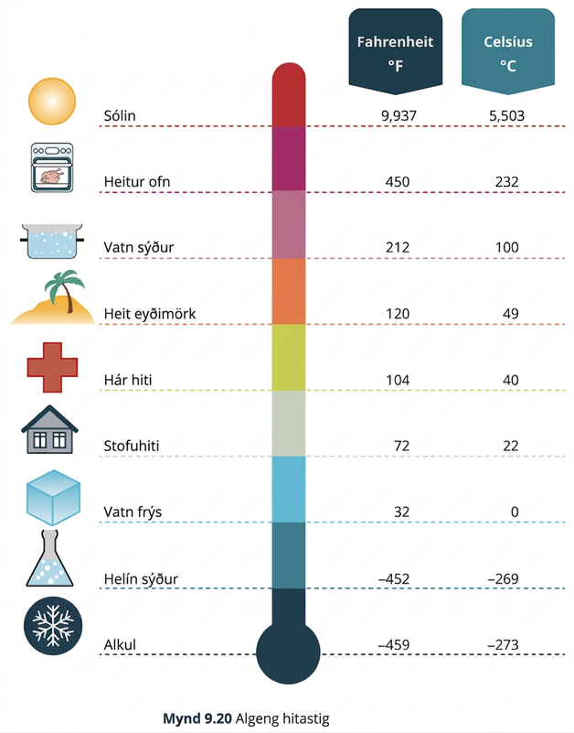
9.5 Umreikningur milli Fahrenheit- og Celsíushitastigs (1 af 2)
Myndin sýnir algeng hitastig á báðum kvörðum. Erfitt getur verið að muna Celsíushitastig ef þau eru ekki notuð daglega, en þess gerist ekki þörf. Með einfaldri algebrustæðu má umreikna Fahrenheit-hitastig í Celsíushitastig og öfugt.

Slide 32
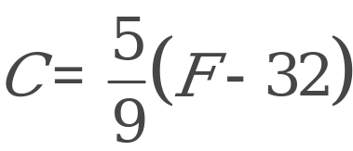
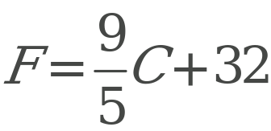
9.5 Umreikningur milli Fahrenheit- og Celsíushitastigs (2 af 2)
Formúlurnar til að umreikna Fahrenheit-hitastig í Celsíushitastig og öfugt eru:
•
•

Slide 33
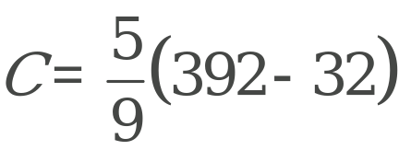
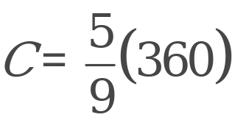
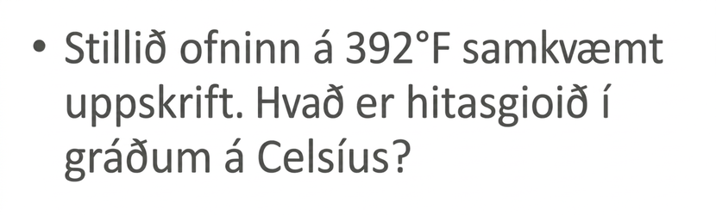
DÆMI – Umreikningur úr Fahrenheit í Celsíus
Samkvæmt uppskrift á að stilla ofninn á 392$°$F. Hvert er hitastigið í Celsíusgráðum?
Notið formúluna til að umreikna úr Fahrenheit í Celsíus.
•
•
•
C = 200
Því jafngilda 392°F 200°C.

Slide 34
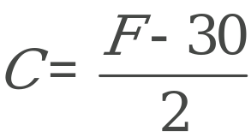
9.5 Raunhæf hitastigsgildi
Formúlurnar til að áætla Celsíushitastig út frá Fahrenheit-hitastigi og öfugt eru:
•
𝐹 = 2𝐶 + 30

Slide 35
DÆMI – Notkun viðmiðunarhitastigs til að meta raunhæf hitastigsgildi
Hvort gildið er raunhæfara fyrir hitastig í frysti?
a) 5°C
b) –5°C
Við vitum að vatn frýs við 0°C. Raunhæfara hitastig í frysti er því –5°C, sem er undir 0°C.
Hitastigið 5°C er yfir frostmarki.

Slide 36
Leyfi
Höfundarréttur að þessu ítarefni OpenStax er í eigu Rice University samkvæmt alþjóðlega CC BY-NC-SA 4.0 leyfinu. Heimilt er að afrita eða breyta efninu, en aðeins í óviðskiptalegum tilgangi. Tilgreina verður OpenStax og Rice University sem rétthafa og geta allra breytinga. Öllum aðlöguðum útgáfum skal dreift með sams konar leyfi.

